Slide 1
NodeJS 포트폴리오
2016133056 박정훈

Slide 2
제작 기획
개요
  실시간 채팅 서버 구현
내용
  Bootstrap을 이용한 html/javascript화면 구성
  Node js를 이용한 페이지 연결
  Socket.io를 이용한 온라인 채팅서버 제작
  Mongodb를 활용한 로그인/로그아웃 기능 제작

Slide 3
설계
Main
(채팅화면)
Socket.io
Socket ID로 유저의
세션정보 저장
(로그인 아이디로 유저 식별)
Login/
Logout
(초기화면)
Join
(회원가입)
Database
로그인/회원가입 시
정보 DB 회원정보
확인/입력

Slide 4
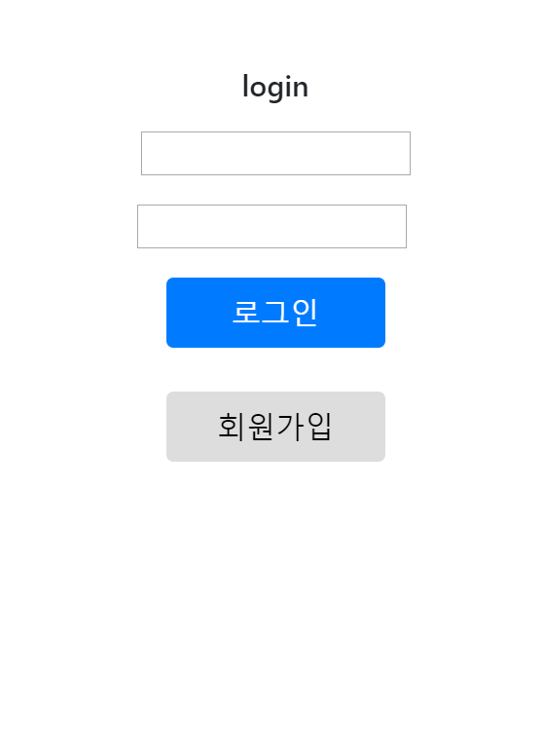
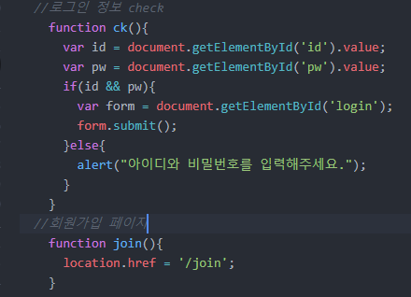
Login 화면

Slide 5
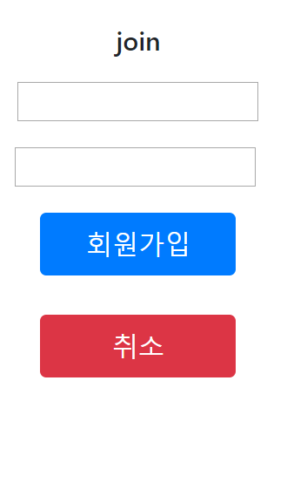
Join 화면
Member() {
join
Member()

Slide 6
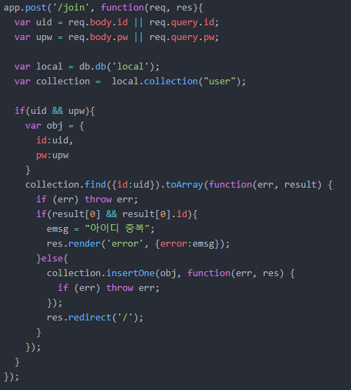
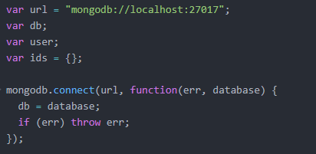
Join - DataBase
DataBase path에 연결 후 db변수에 할당
연결 후 기존 DB에 id 탐색 후 회원가입 됨.

Slide 7
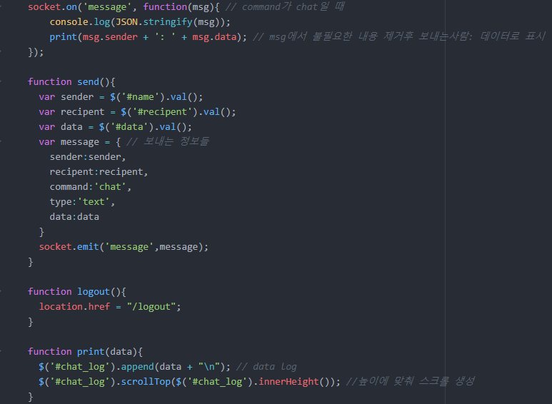
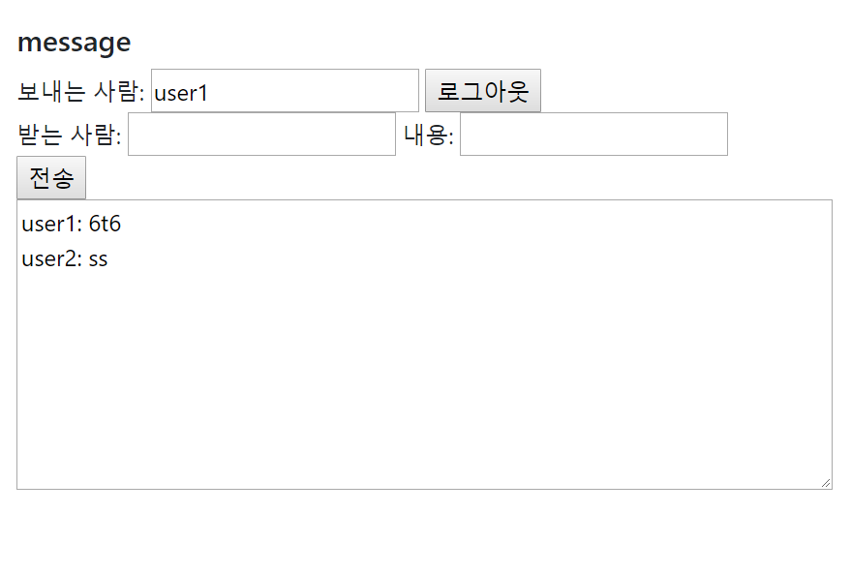
Main 화면
메시지 전송 함수
명령어(채팅, 방 만들기 등)
보여지는 데이터
기본적인 메시지 전송의 타입은 text
메시지를 받으면 채팅로그에 뿌려준다

Slide 8
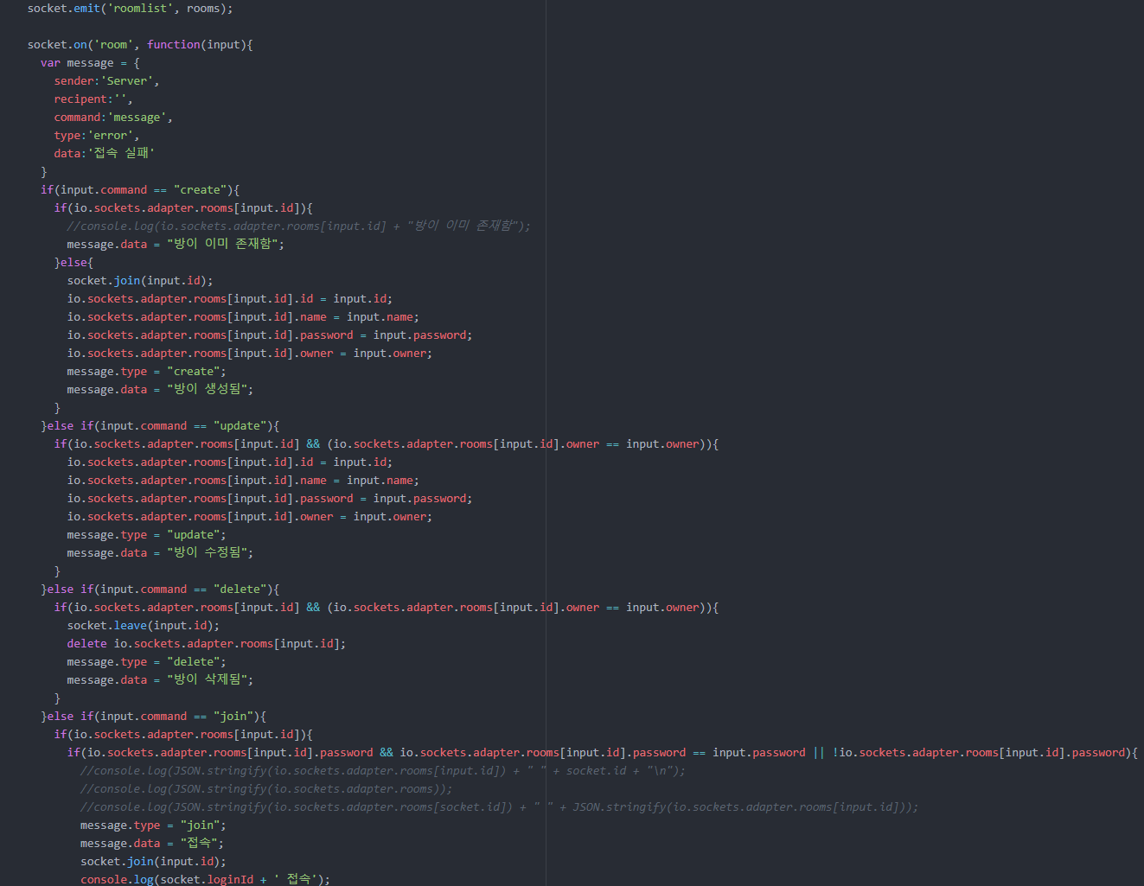
Main - Room
방 – 옵션에 따라 기능 분할
방 만들기, 수정, 삭제 등이 있음.
기능 수행 후 결과를 알려주는 message 객체를 전송해줌

Slide 9
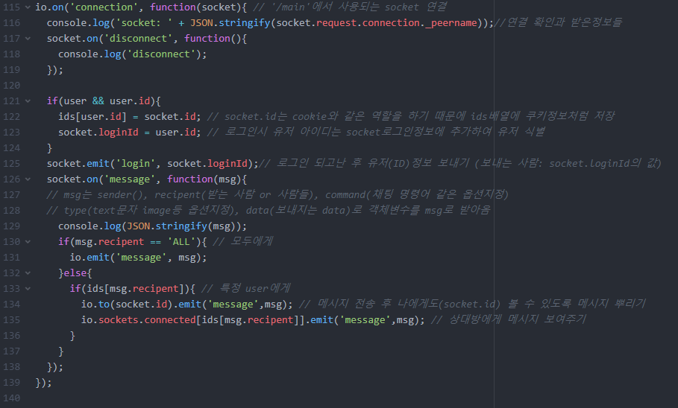
socket
+추가
기존 user정보를 session에
저장하였지만 채팅서버에 접속하면
Socket.id가 생성돼서 ids배열에
유저 식별이 가능하도록 socket.id
저장과 로그인 된 각 유저들이
자신의 id를 확인가능 하도록
socket.loginId 속성에 user.id를
저장 하도록 함

Slide 10
사용한 것
언어: Node.js + framework(express)
데이터베이스: mongodb
Html, css
개발환경: Atom

